Slide 1
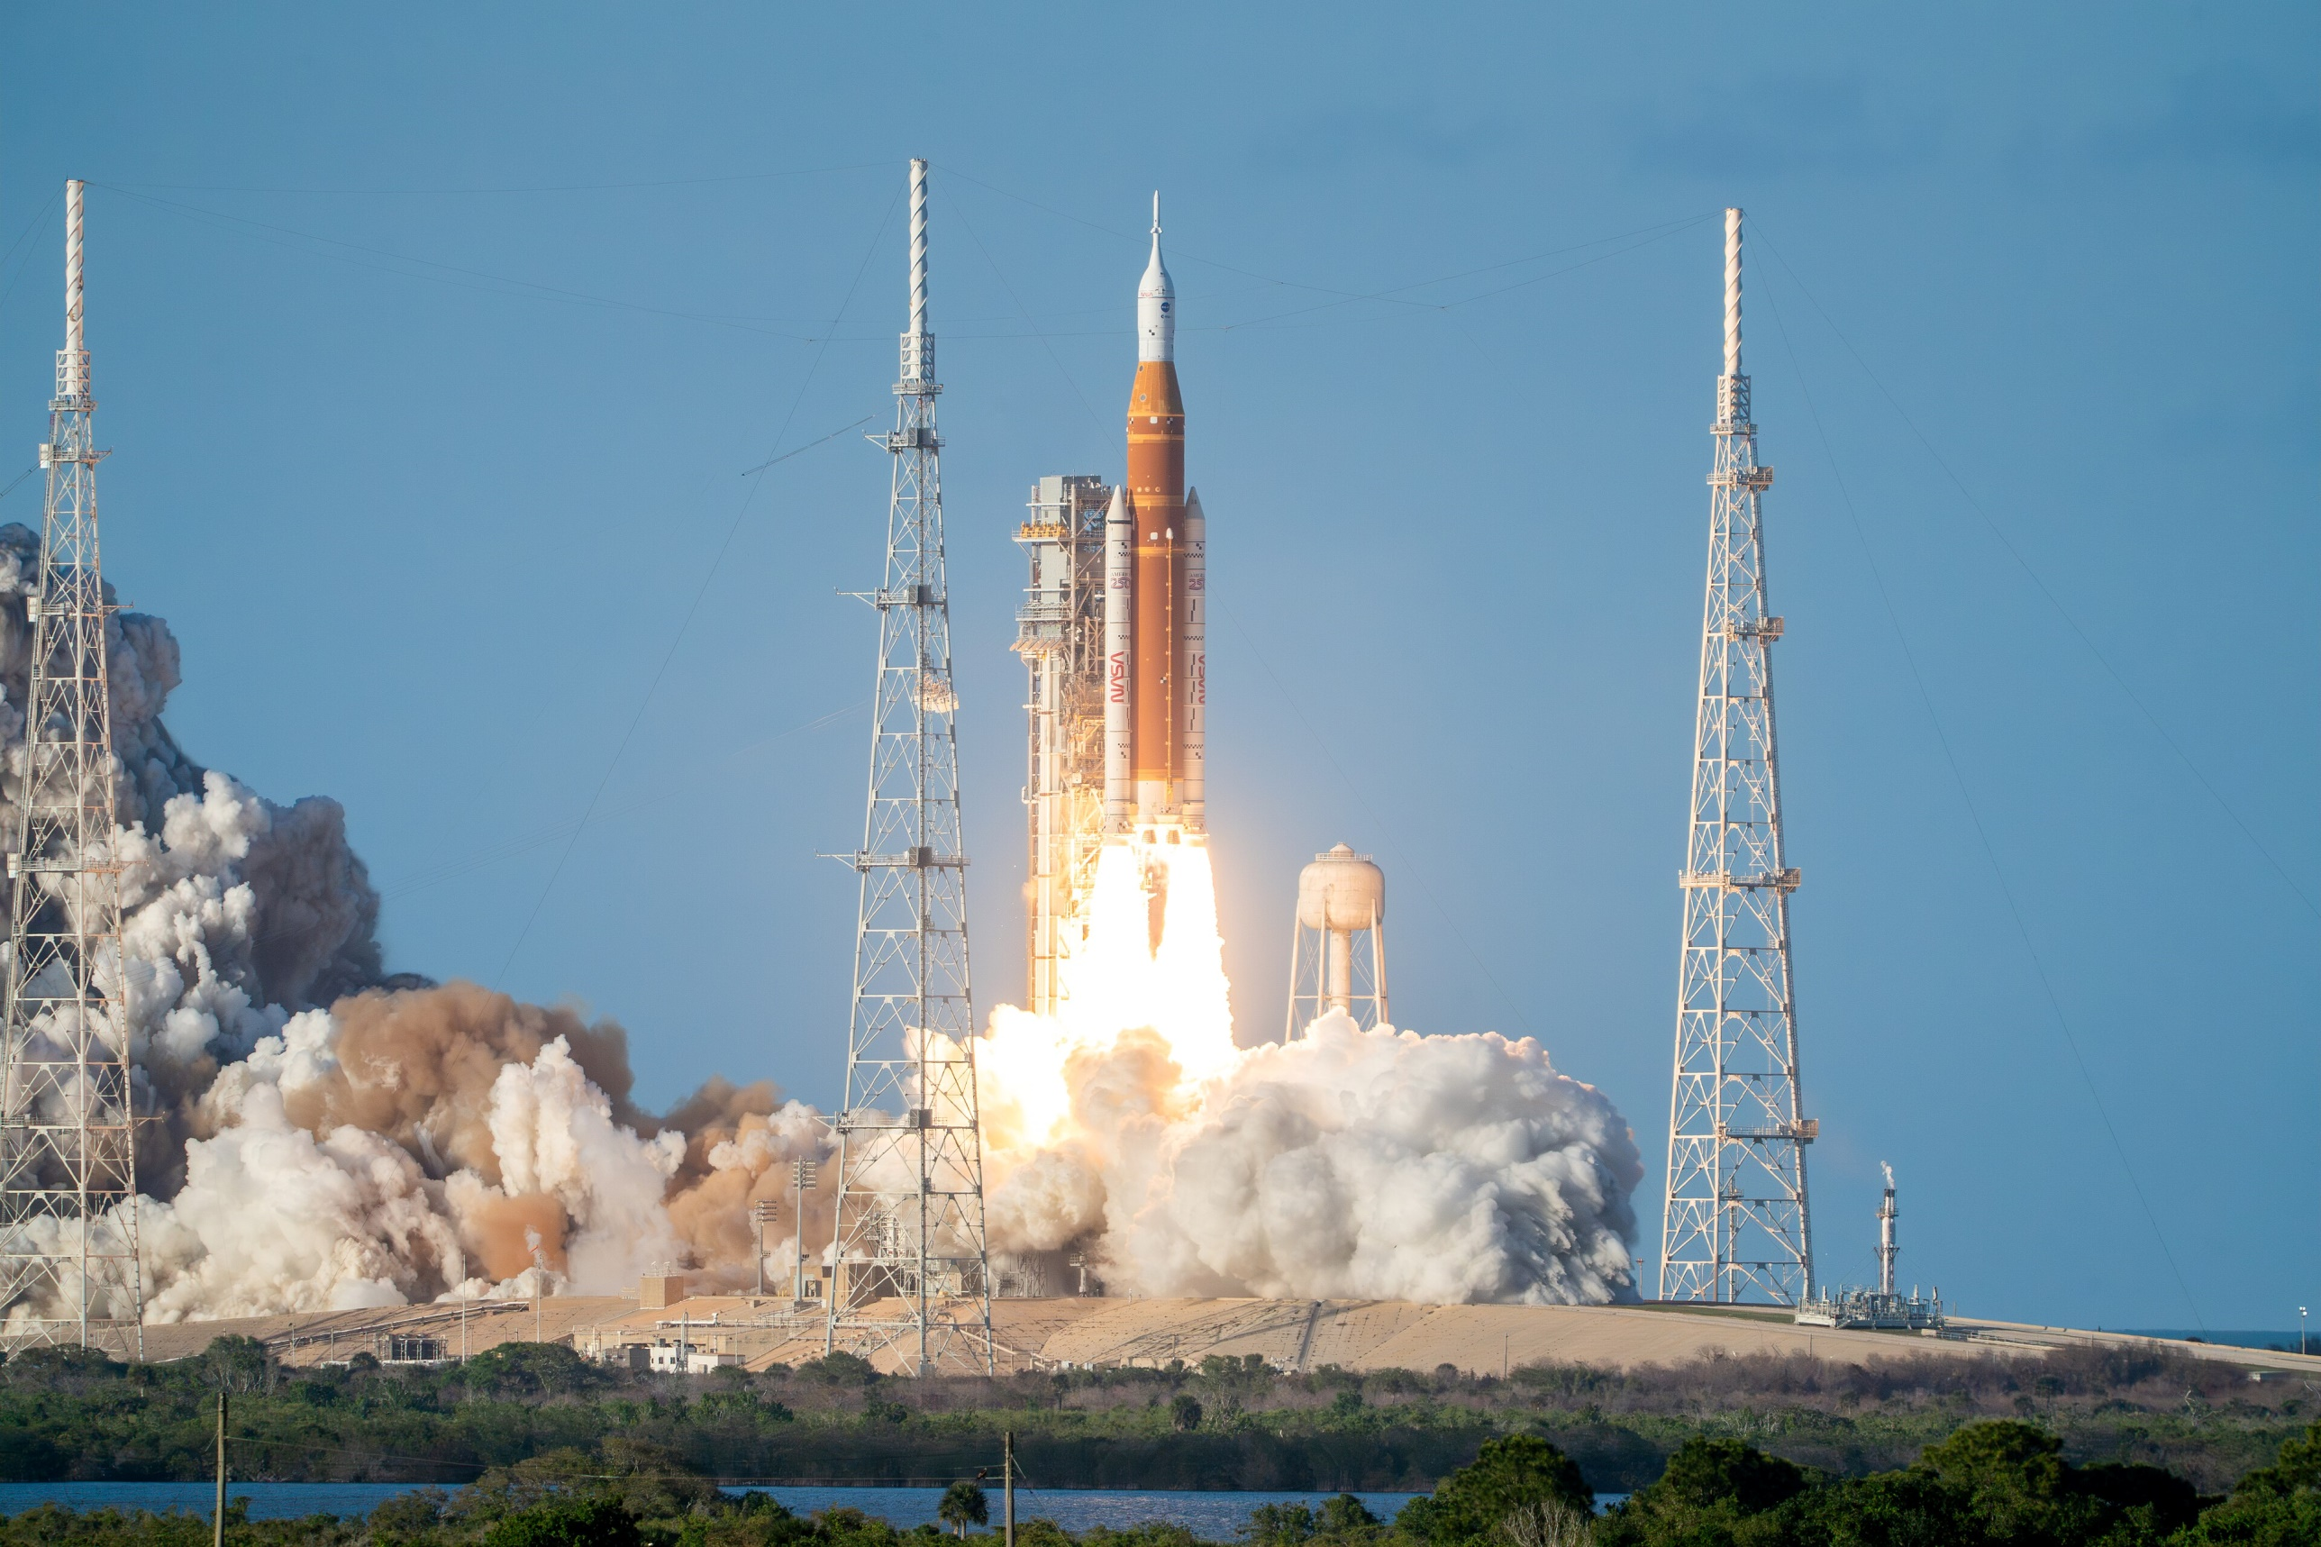
Dynamika
© 2026+ RNDr. Čeněk Kodejška, Ph.D.

Slide 2
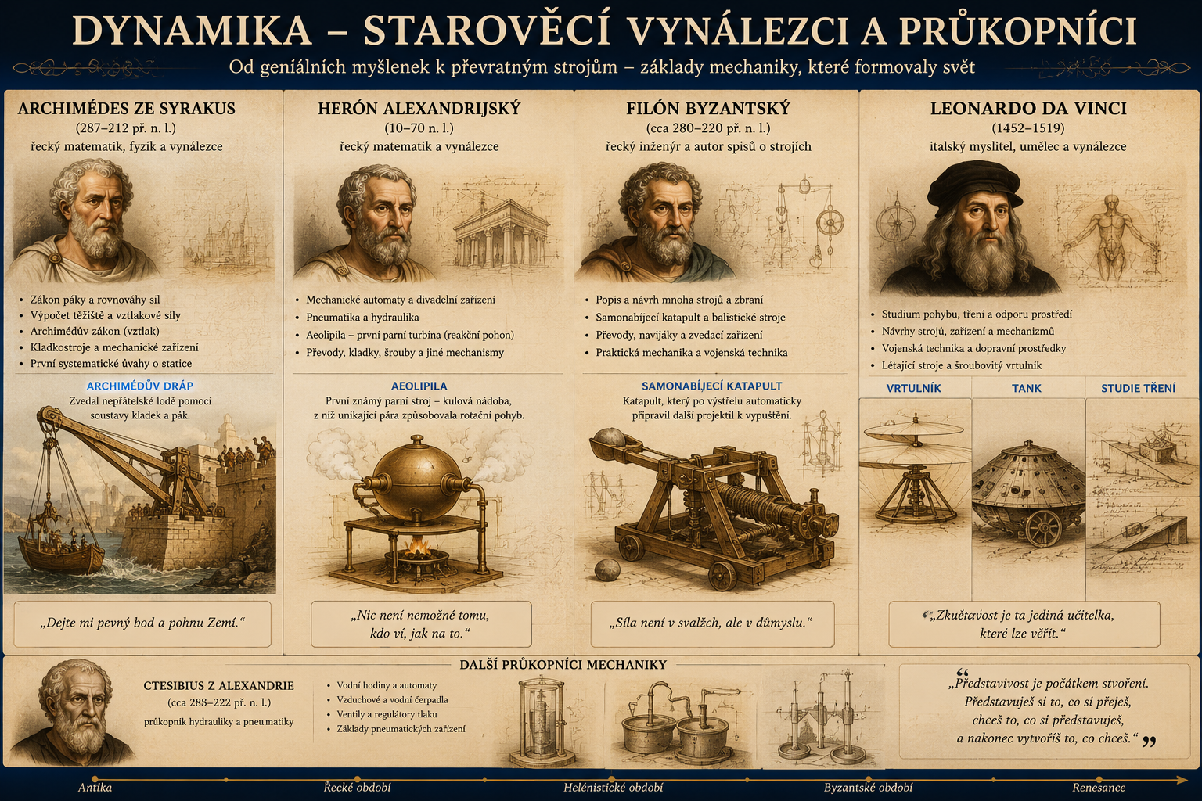
1 Historie a vývoj, významné osobnosti

Slide 3
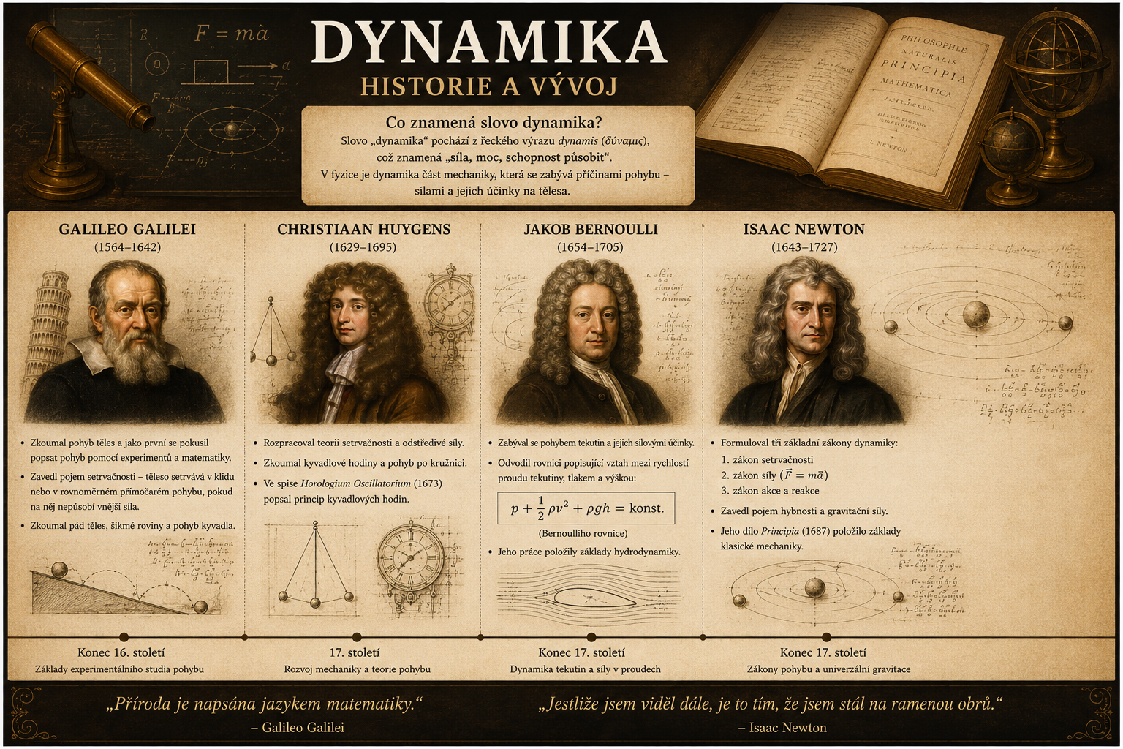
1 Historie a vývoj, významné osobnosti

Slide 4
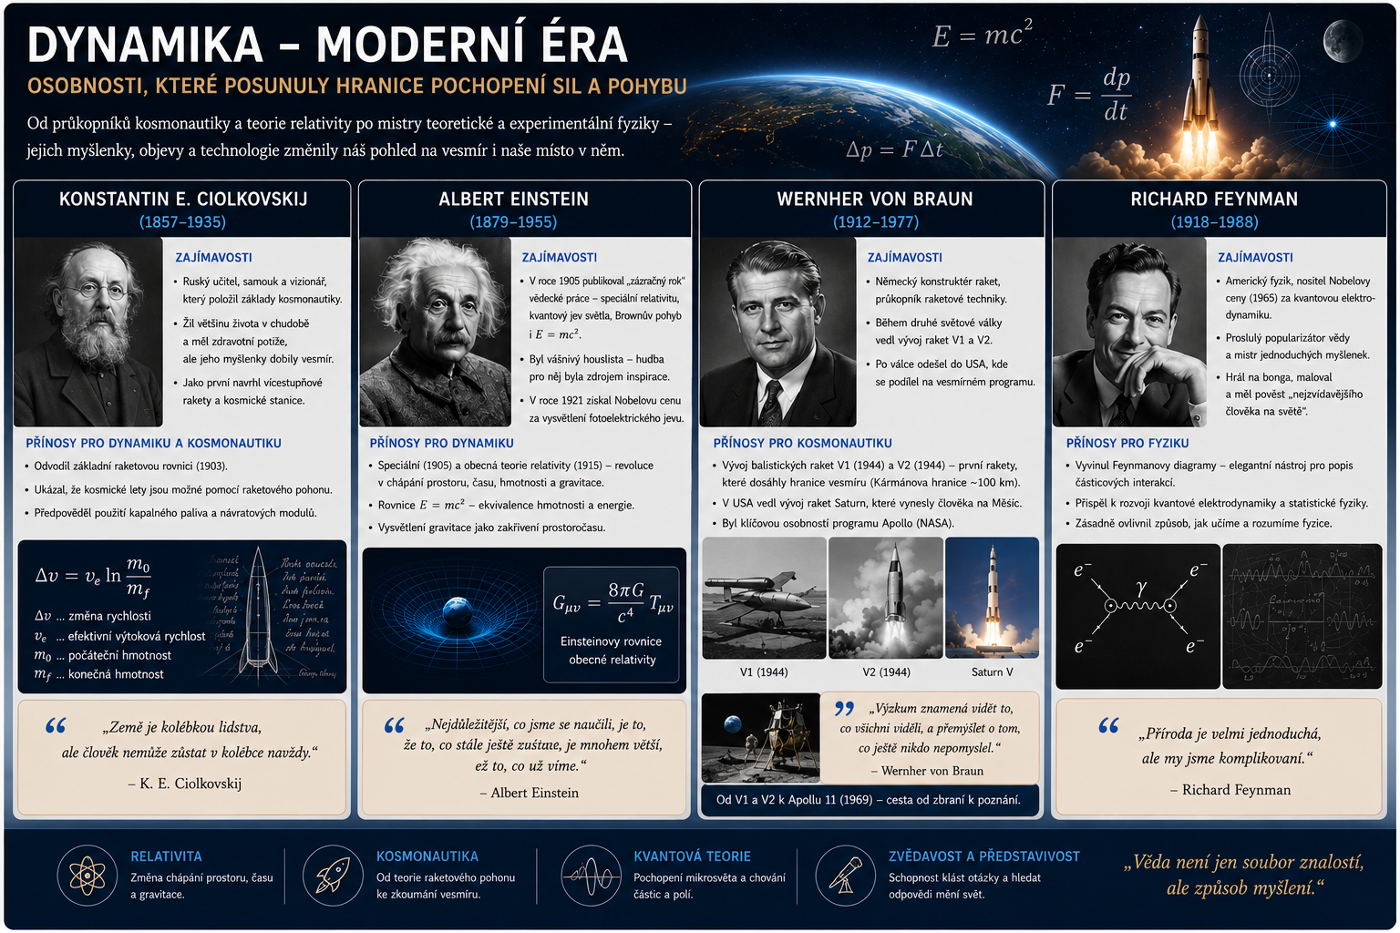
1 Historie a vývoj, významné osobnosti

Slide 5
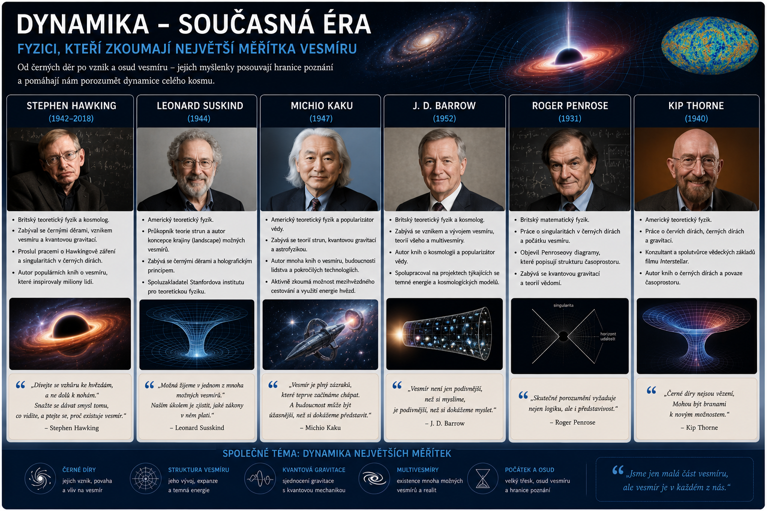
1 Současnost, významné osobnosti

Slide 6
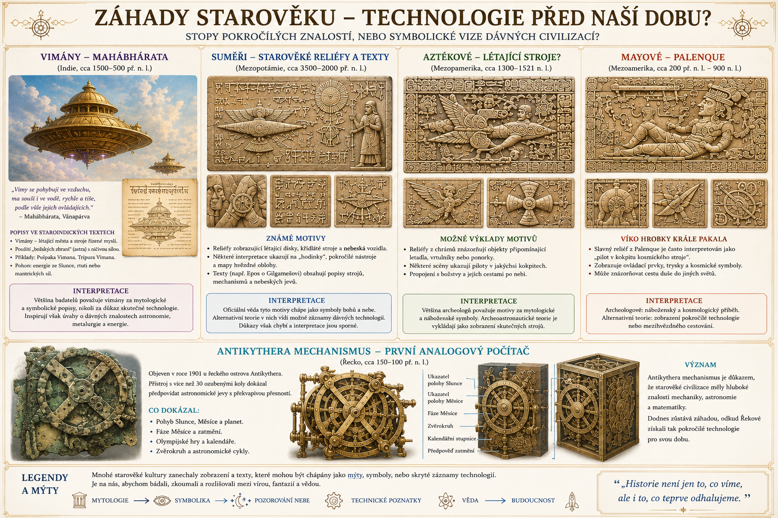
1 Záhady starověkých civilizací

Slide 7
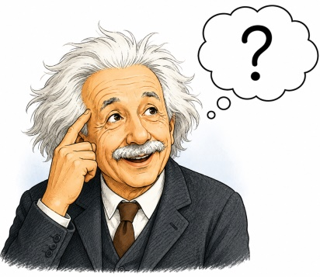
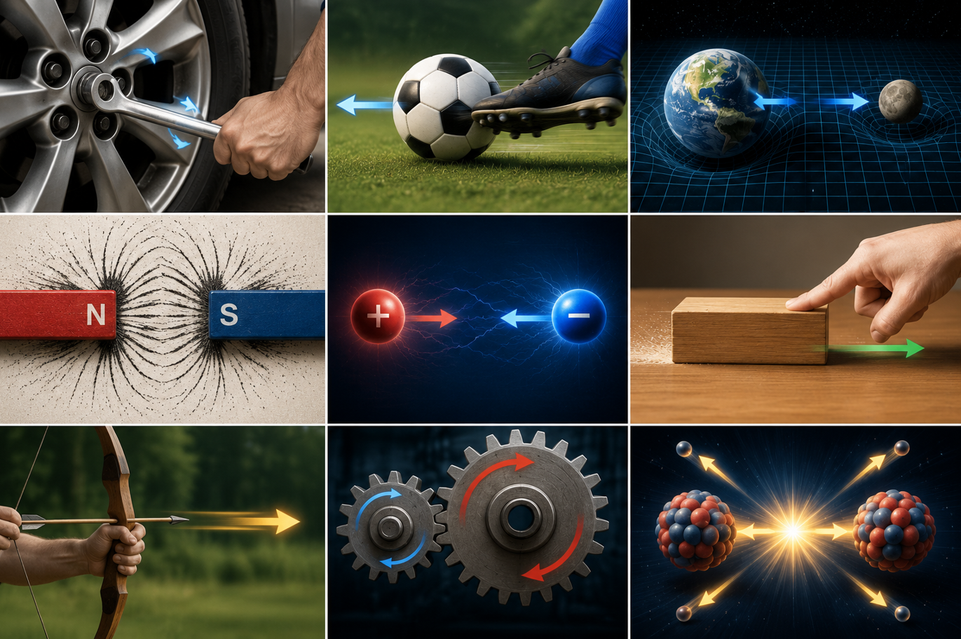
2. Vzájemné působení těles. Izolované těleso.
Jakým způsobem na sebe můžou působit dvě tělesa?
Zkuste vymyslet několik konkrétních příkladů a pojmenovat účinky konkrétní síly zobrazené na obrázku.
otáčivý účinek
pohybový účinek
gravitační pole
magnetické pole
elektrické pole
tepelný - tření
jaderná interakce

Slide 8

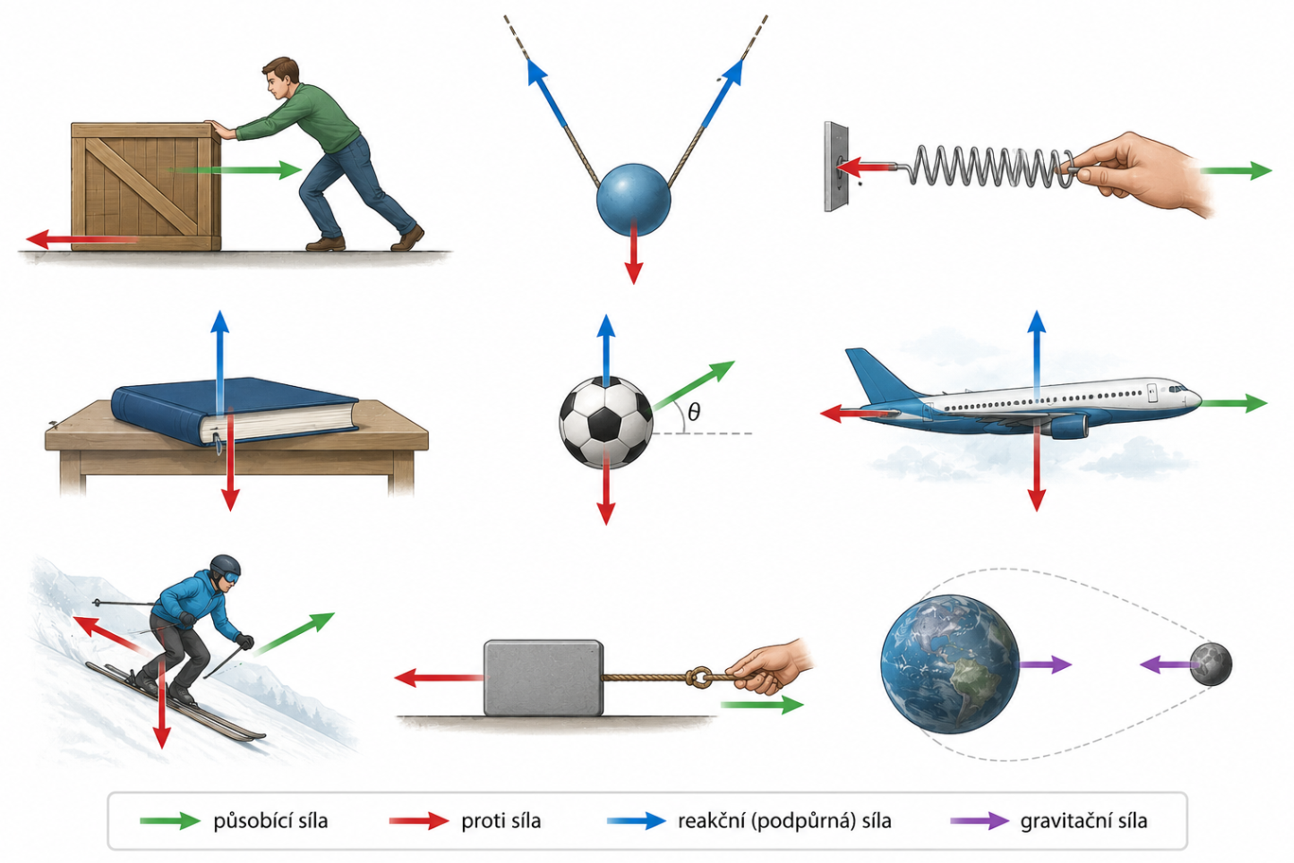
2. Vzájemné působení těles. Izolované těleso.
tělesa v přímém kontaktu na sebe působí silou
silové působení na dálku
síla – $\vec{F}$ [F] = 1 N (newton)
síla = force
RAF – Royal Air Force
vektorová veličina → velikost, směr
Na kterém obrázku je působící síla vyznačena špatně?
Má síla vždy pohybový účinek?
Kdy je těleso v klidu?

Slide 9
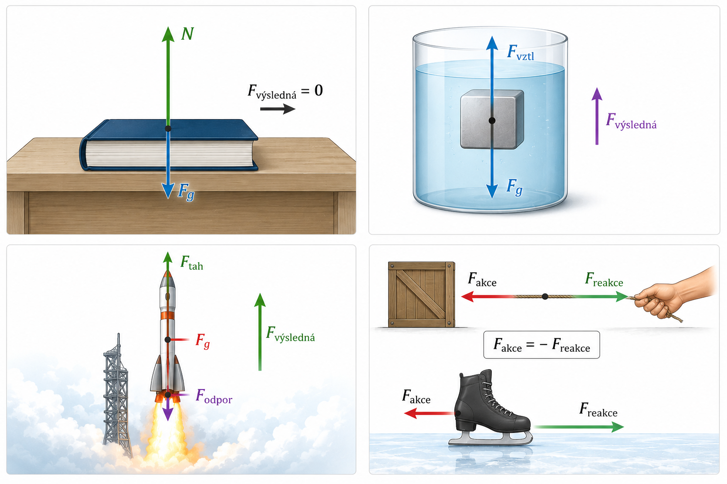
2. Vzájemné působení těles. Izolované těleso.
Výslednice sil
působí-li na HB více sil najednou, lze je nahradit jednou silou, která má na HB stejný účinek jako jednotlivé působící síly
Na kterém obrázku není výsledná síla nulová, i když jsou jednotlivé síly stejně velké?
Síly vyznačující zákon akce a reakce – každá síla působí na jiné těleso a proto je nelze sčítat.

Slide 10
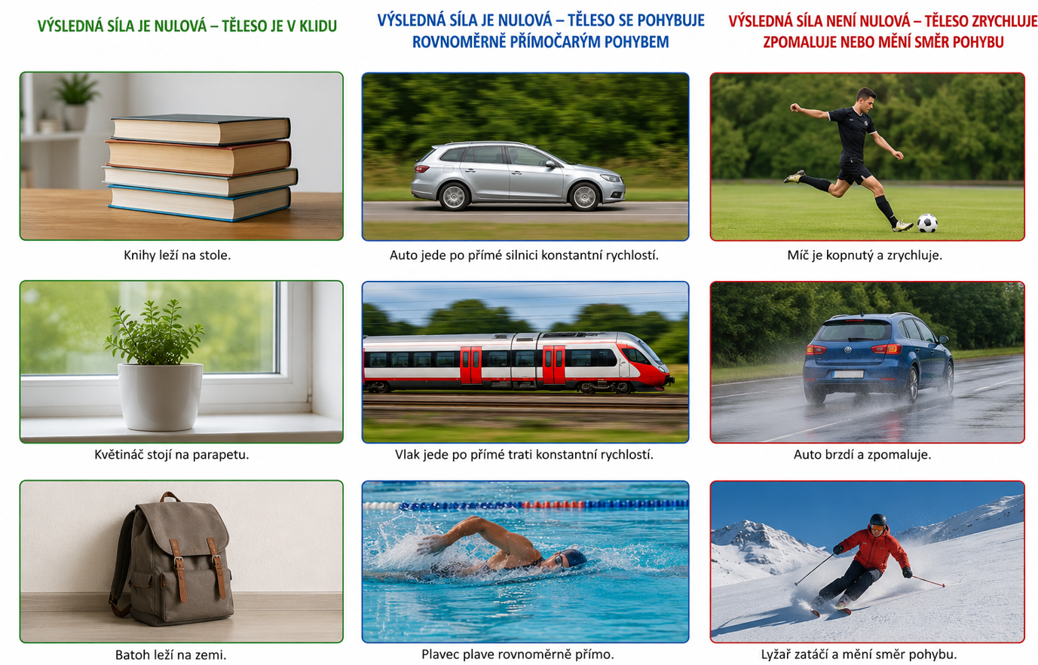
2. Vzájemné působení těles. Izolované těleso.
Izolované těleso
těleso, na které nepůsobí žádné síly
v praxi nelze realizovat, protože každé těleso je ovlivňováno silovým působením okolních těles
model izolovaného tělesa – zavádíme z důvodu zjednodušení, výsledná síla působící na těleso je nulová (těleso je v relativním klidu nebo se pohybuje rovnoměrným přímočarým pohybem)
Kterou situaci lze považovat za model izolovaného tělesa?

Slide 11
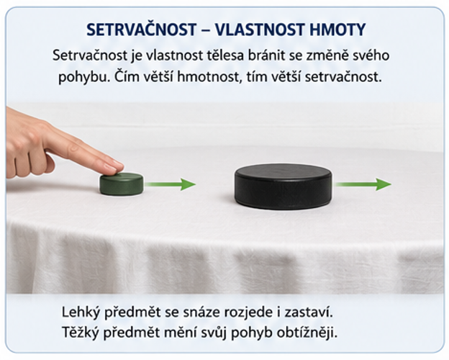
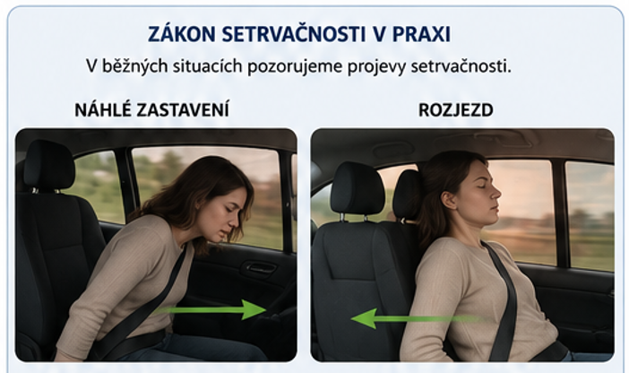
3. První Newtonův zákon – zákon setrvačnosti.
„Corpus omne perseverare in statu suo quiescendi vel movendi uniformiter in directum, nisi quatenus illud a viribus impressis cogitur statum suum mutare.“
„Každé těleso setrvává ve svém klidovém stavu nebo rovnoměrném přímočarém pohybu, s výjimkou případů, kdy je nuceno tento stav změnit působícími silami.“
Tělo se setrvačností pohybuje vpřed.
Nemá-li člověk zapnuté bezpečnostní pásy, bývá výsledek fatální.
Při rozjezdu se tělo setrvačností pohybuje vzad.
Snaží se zachovat původní polohu.

Slide 12
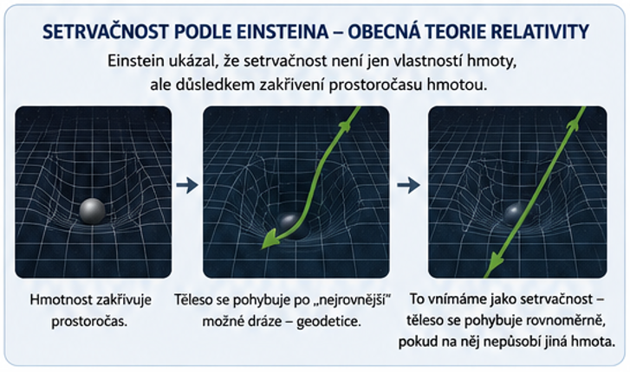
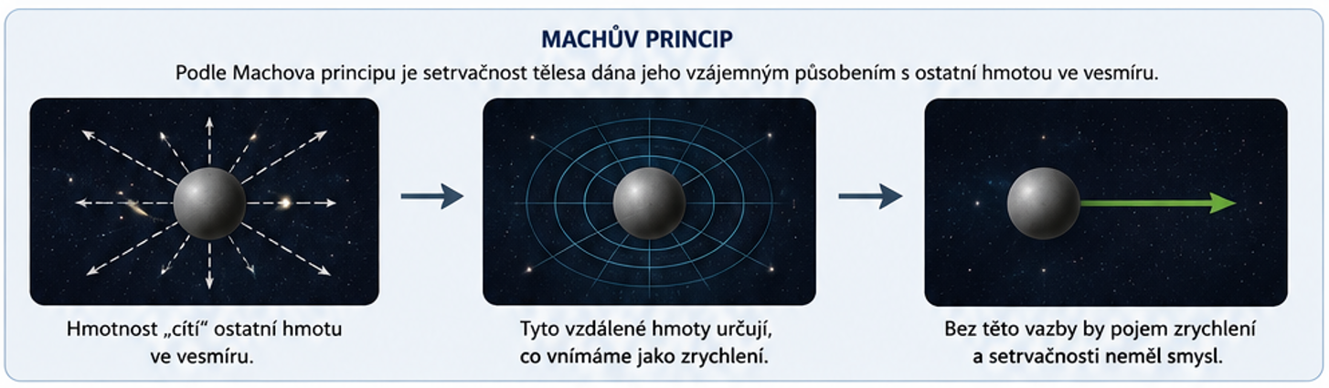
3. První Newtonův zákon – zákon setrvačnosti.
Odkud se bere setrvačnost? Čeho je důsledkem?
Z Einsteinovy OTR vyplývá, že setrvačnost je důsledkem zakřivení prostoročasu.

Slide 13
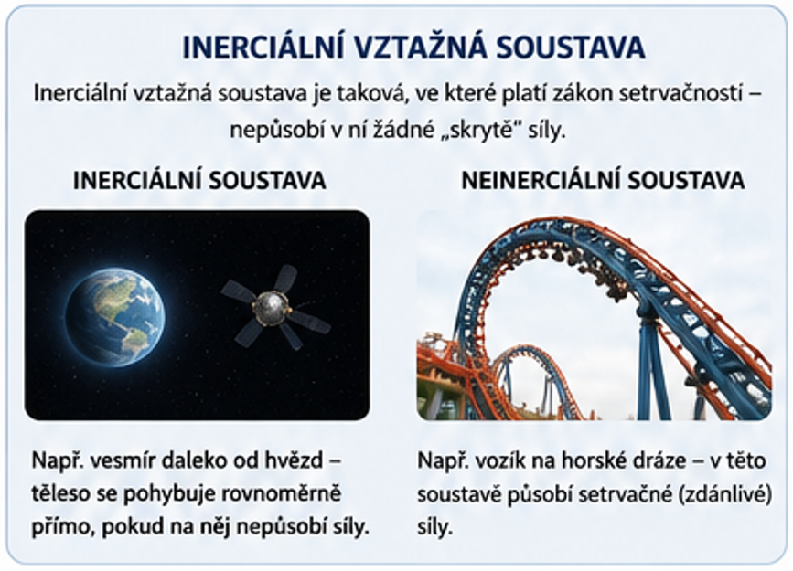
3. První Newtonův zákon – zákon setrvačnosti.

Slide 14
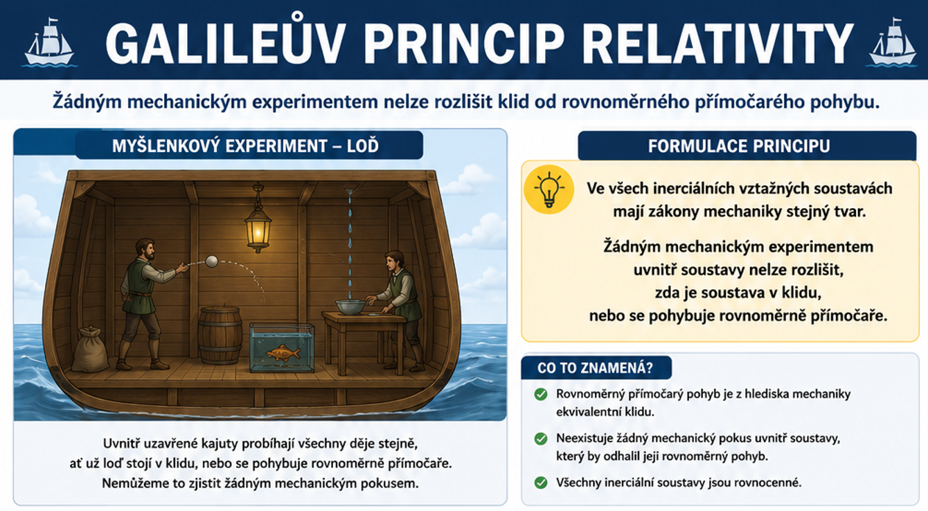
3. První Newtonův zákon – zákon setrvačnosti.

Slide 15
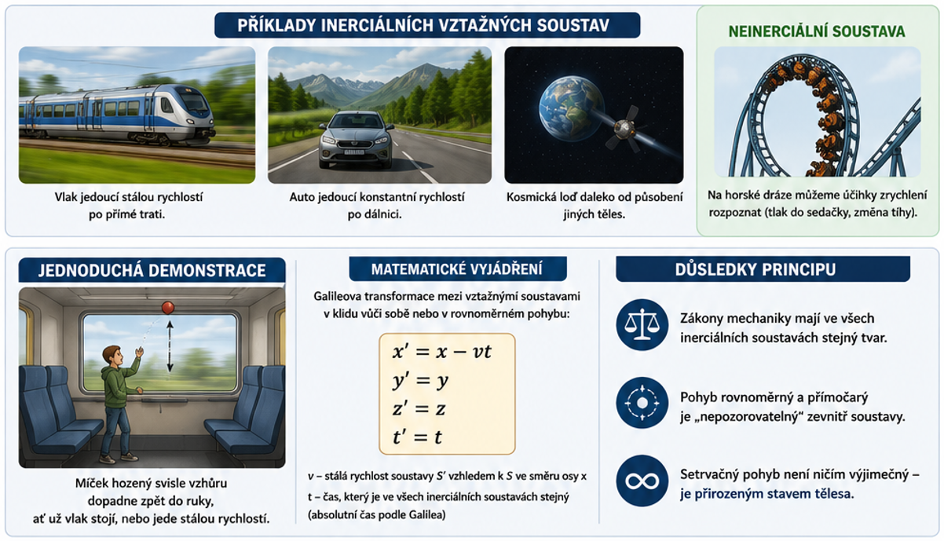
3. První Newtonův zákon – zákon setrvačnosti.

Slide 16
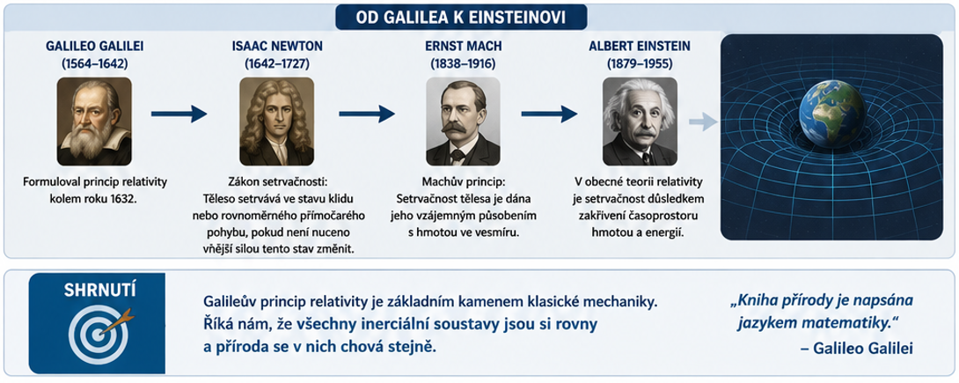
3. První Newtonův zákon – zákon setrvačnosti.

Slide 17
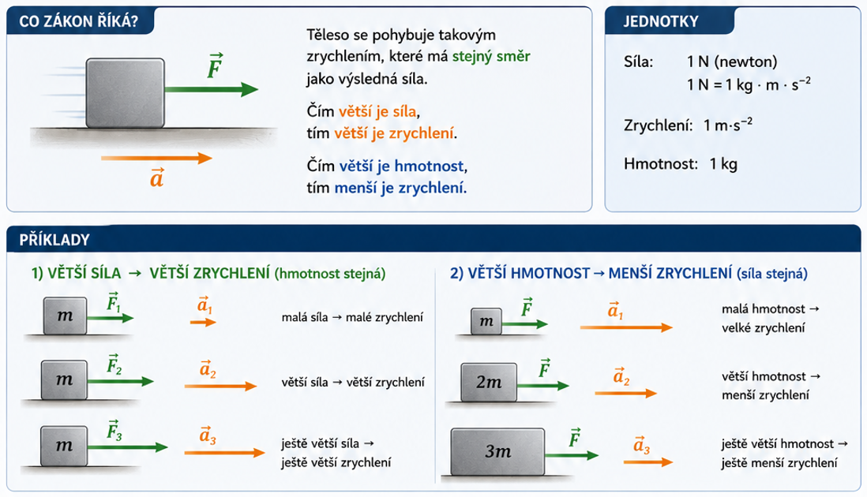
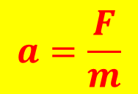
4. Druhý Newtonův zákon – zákon síly.
„Mutationem motus proportionalem esse vi motrici impressae et fieri secundam lineam rectam qua vis illa imprimitur.“
Působí-li na těleso o hmotnosti m síla F, uděluje tomuto tělesu zrychlení a, které je přímo úměrné velikosti působící síly a nepřímo úměrné hmotnosti tělesa.
$$a=\frac{F}{m}$$

Slide 18
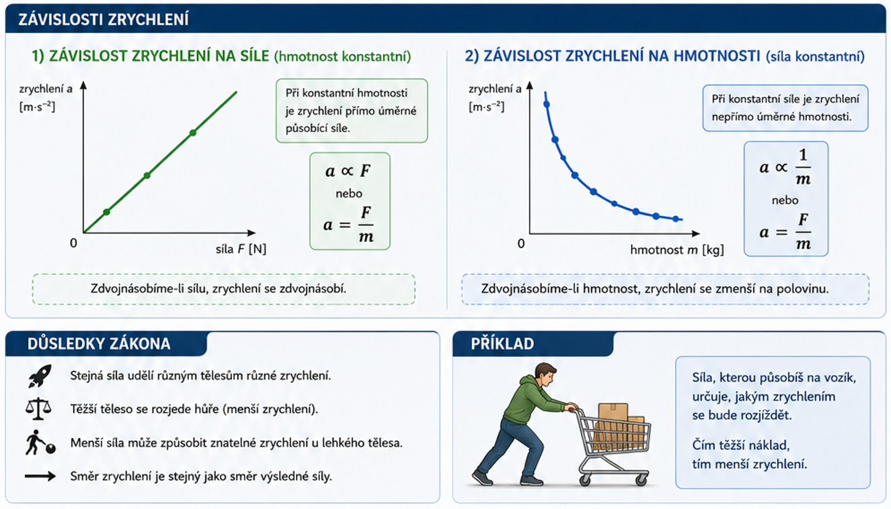
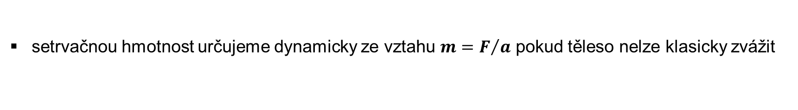
4. Druhý Newtonův zákon – zákon síly.
Setrvačná hmotnost vs. gravitační hmotnost
setrvačnou hmotnost určujeme dynamicky ze vztahu $m=F/a$ pokud těleso nelze klasicky zvážit

Slide 19
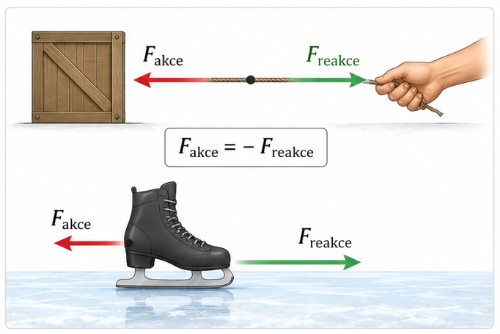
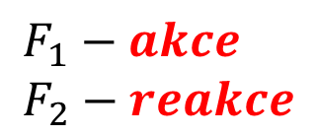

5. Třetí Newtonův zákon – zákon akce a reakce.
Kde už jsme se setkali se zákonem akce a reakce?
Při určování výslednice dvou sil opačného směru a stejné velikosti.
„Actioni contrariam semper et aequalem esse reactionem; sive: corporum duorum actiones in se mutuo semper esse aequales et in partes contrarias dirigi.“
„Na akci je vždy opačná a stejná reakce; nebo: akce dvou těles na sebe jsou vždy stejné a směřují v opačných směrech.“
Dvě tělesa na sebe působí stejně velikými silami opačného směru. Tyto síly vznikají a zanikají současně.
$$F_{1}−akce \\ F_{2}−reakce$$
$$\vec{F_{1}}=−\vec{F_{2}}$$
síly mají stejnou velikost
síly mají opačný směr
účinky sil se vzájemně neruší
výslednice sil není nulová, protože každá síla působí na jiné těleso

Slide 20
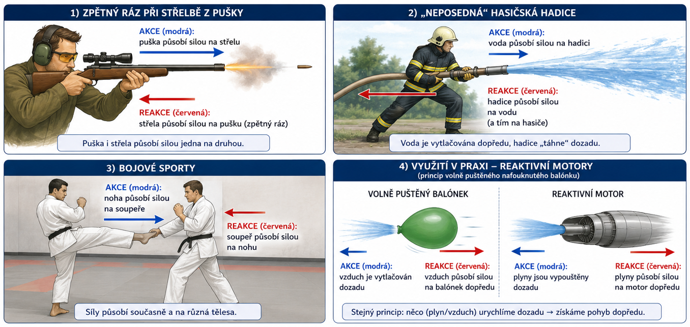
5. Třetí Newtonův zákon – zákon akce a reakce.

Slide 21
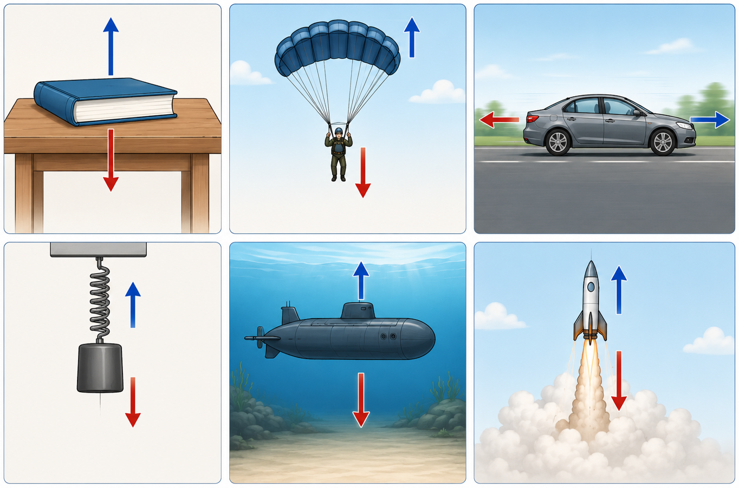
5. Třetí Newtonův zákon – zákon akce a reakce.
Který z obrázků zobrazuje akci a reakci?

Slide 22
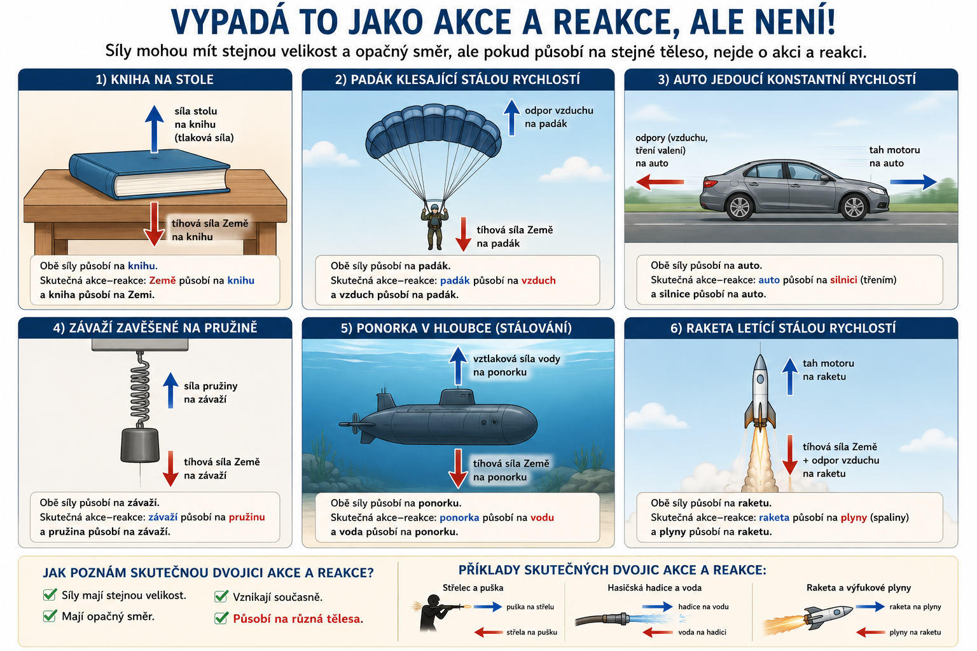
5. Třetí Newtonův zákon – zákon akce a reakce.

Slide 23
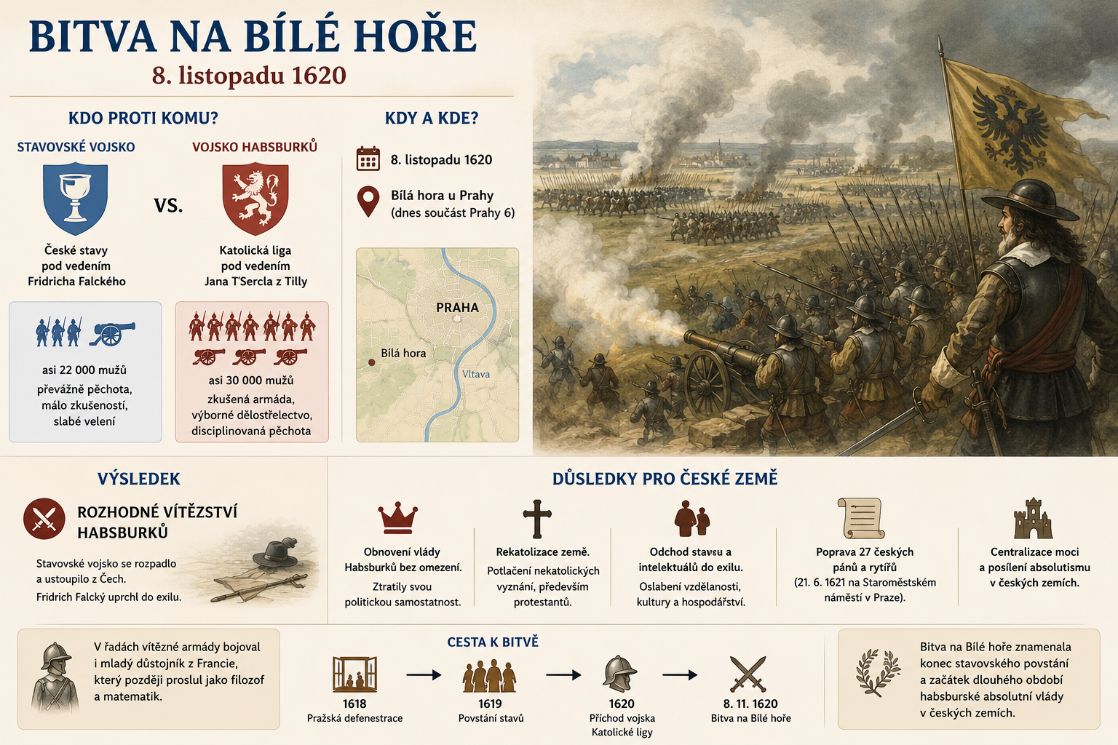
6. Hybnost. Změna hybnosti. Impulz síly.

Slide 24
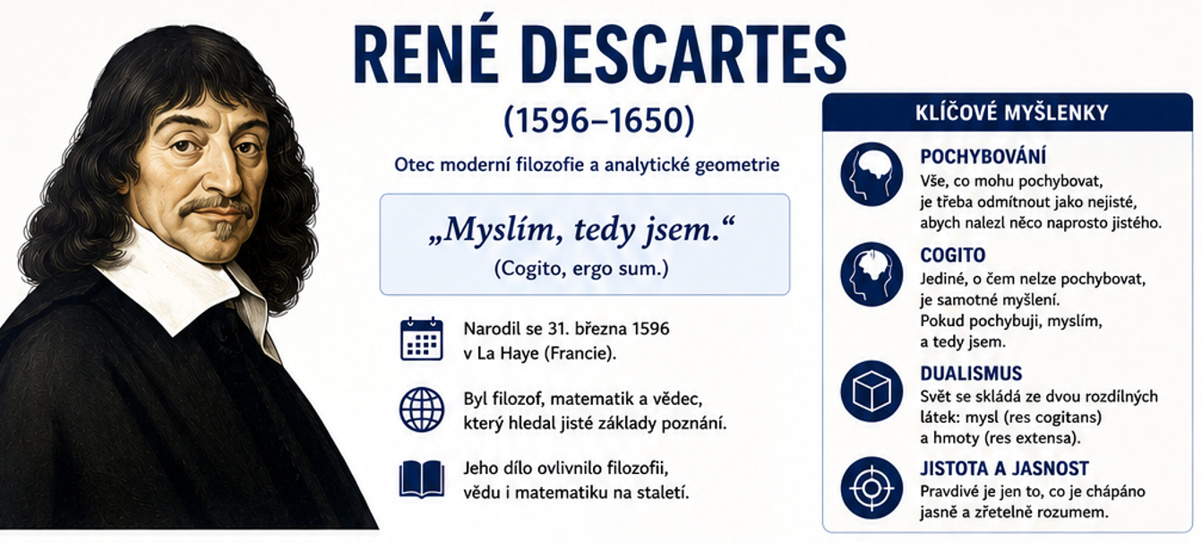
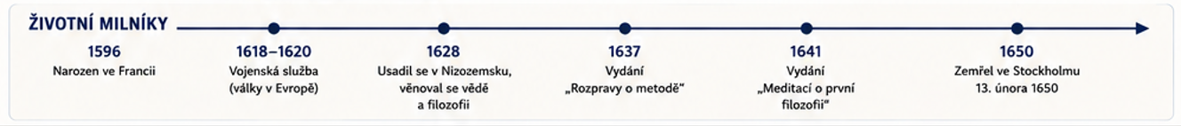
6. Hybnost. Změna hybnosti. Impulz síly.

Slide 25
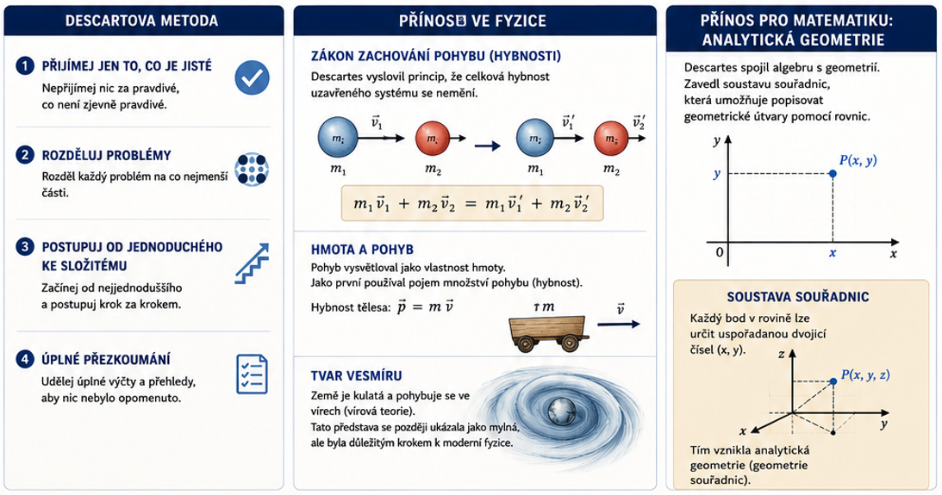
6. Hybnost. Změna hybnosti. Impulz síly.

Slide 26
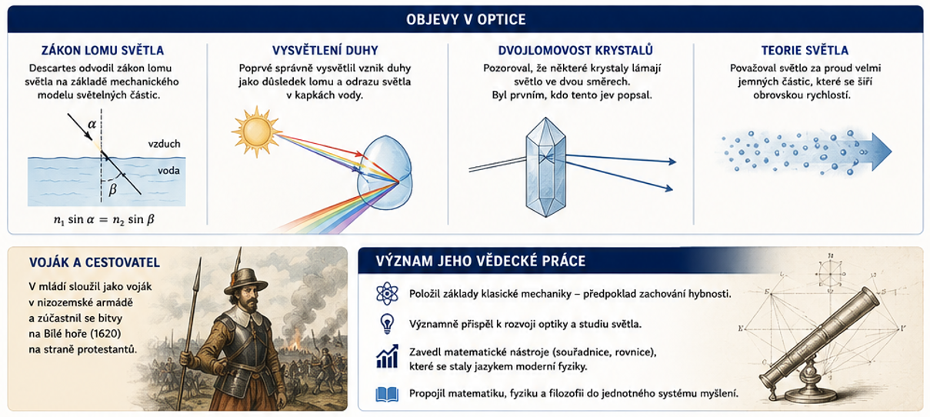

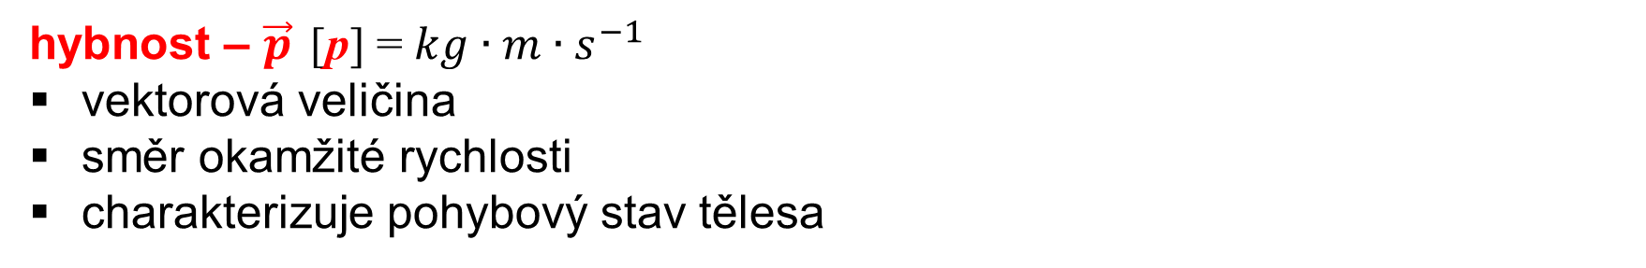
6. Hybnost. Změna hybnosti. Impulz síly.
hybnost – $\vec{p}$ [p] = $kg∙m∙s^{−1}$
vektorová veličina
směr okamžité rychlosti
charakterizuje pohybový stav tělesa
$$p=mv$$

Slide 27
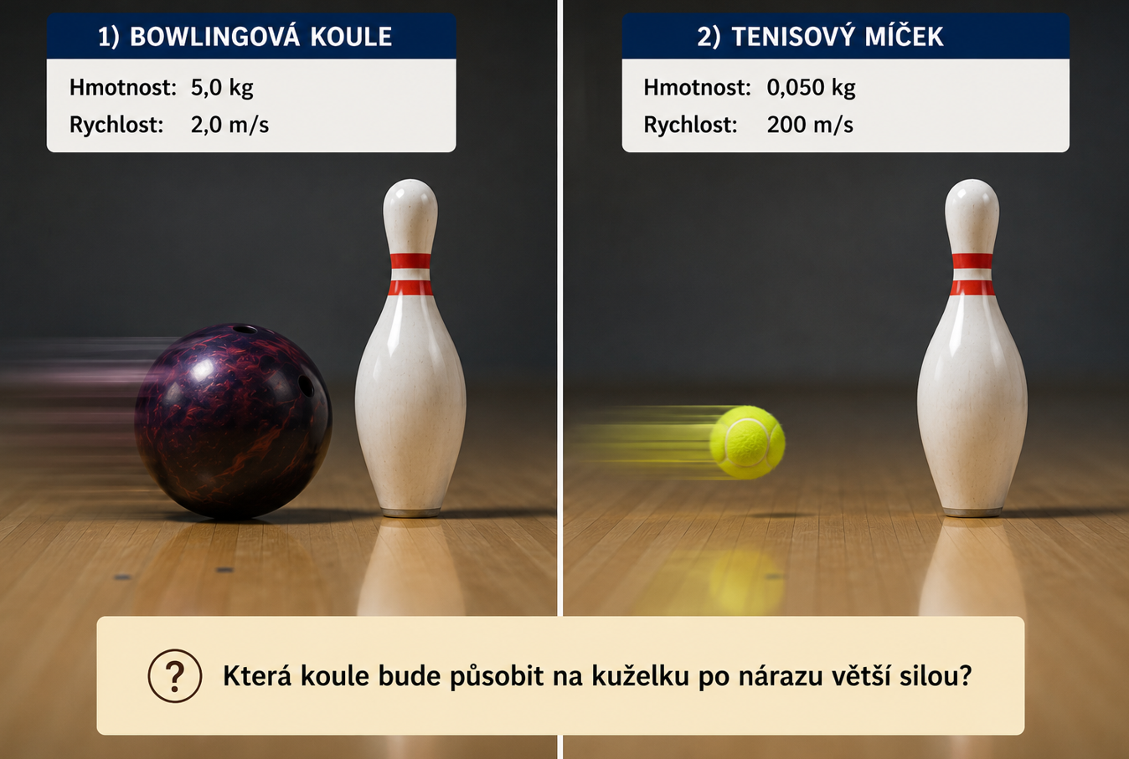
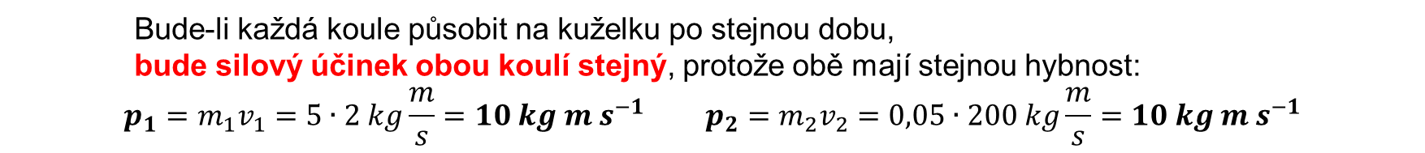
6. Hybnost. Změna hybnosti. Impulz síly.
Bude-li každá koule působit na kuželku po stejnou dobu,
bude silový účinek obou koulí stejný, protože obě mají stejnou hybnost:
$$p_{1}=m_{1}v_{1}=5∙2 kg\frac{m}{s}=10 kg m{ s}^{−1} p_{2}=m_{2}v_{2}=0,05∙200 kg\frac{m}{s}=10 kg m{ s}^{−1}$$

Slide 28
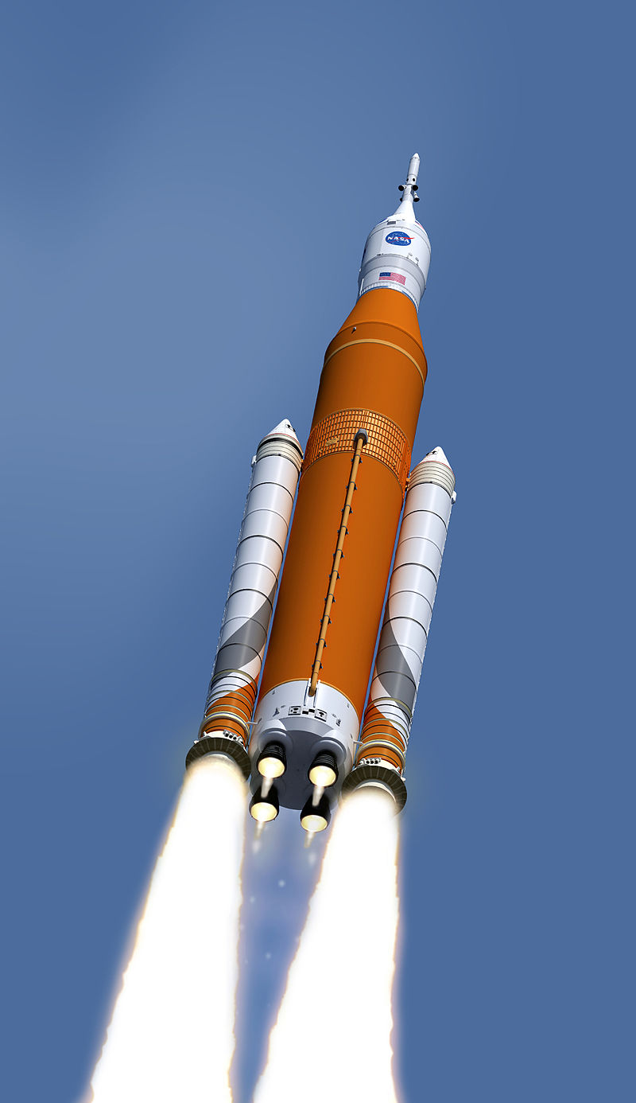


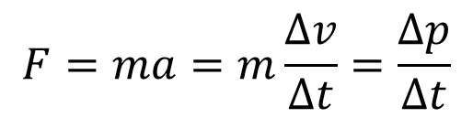
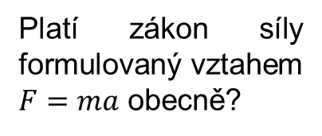
6. Hybnost. Změna hybnosti. Impulz síly.
Platí zákon síly formulovaný vztahem $F=ma$ obecně?
Dokážete uvést příklad tělesa, u kterého se při pohybu mění hmotnost?
Neplatí. Platí pouze pro tělesa s konstantní hmotností.
Změna hybnosti
$$F=ma=m\frac{∆v}{∆t}=\frac{∆p}{∆t}$$
$$F=\frac{∆p}{∆t}$$
Zobecněný zákon síly
Impulz síly – I [I] = N ∙ s
$$I=F ∆t$$
vyjadřuje časový účinek síly
malá síla působící dlouhou dobu může uvést těleso do pohybu
velká síla působící malý okamžik těleso do pohybu neuvede

Slide 29
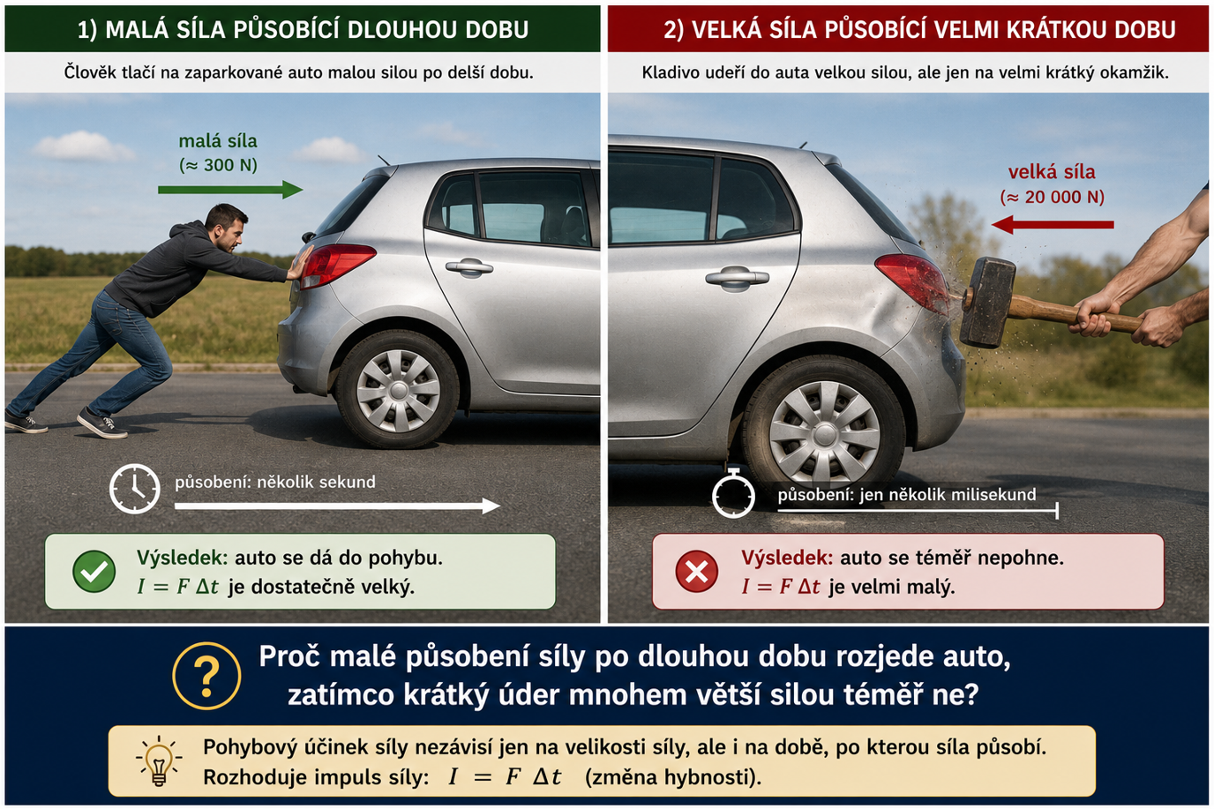
6. Hybnost. Změna hybnosti. Impulz síly.

Slide 30
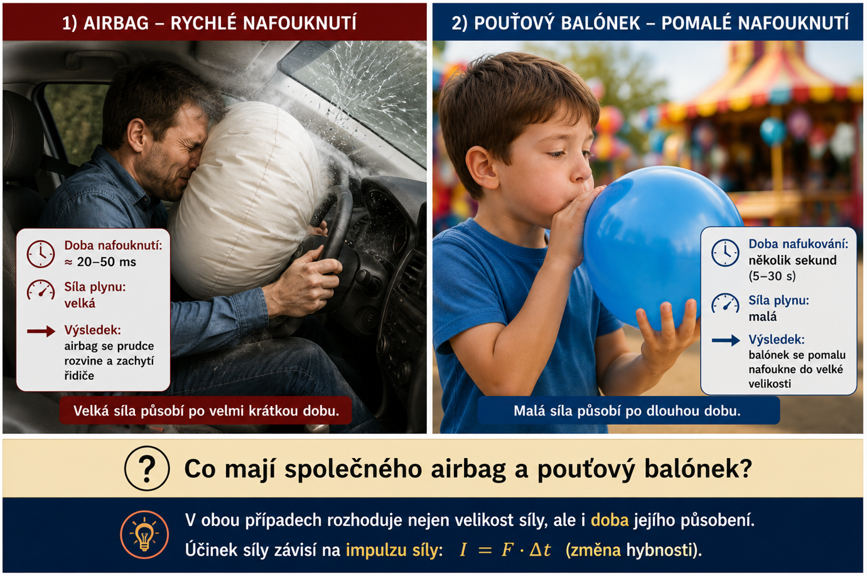
6. Hybnost. Změna hybnosti. Impulz síly.

Slide 31
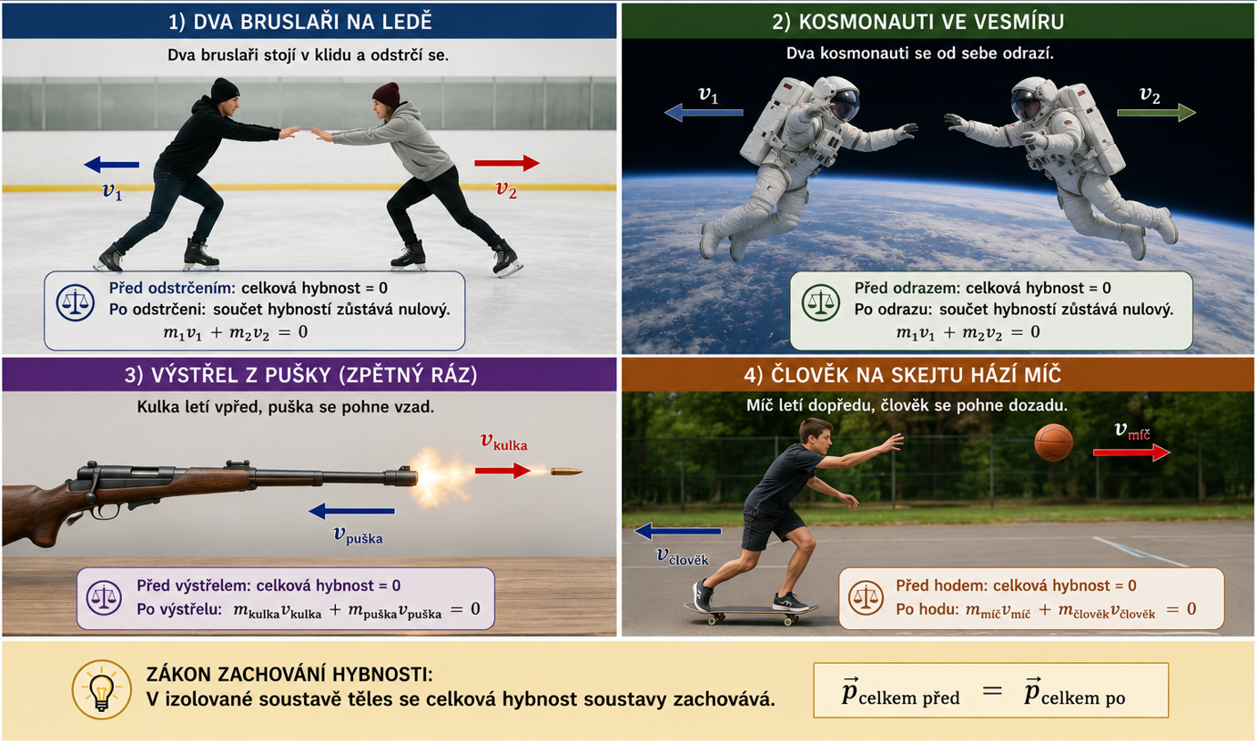
7. Zákon zachování hybnosti.
Izolovaná soustava těles
skupina těles, na kterou nepůsobí žádná vnější síla nebo je výslednice vnějších sil nulová
Př. puška s nábojem v zásobníku, biliárové koule před rozstřelem

Slide 32
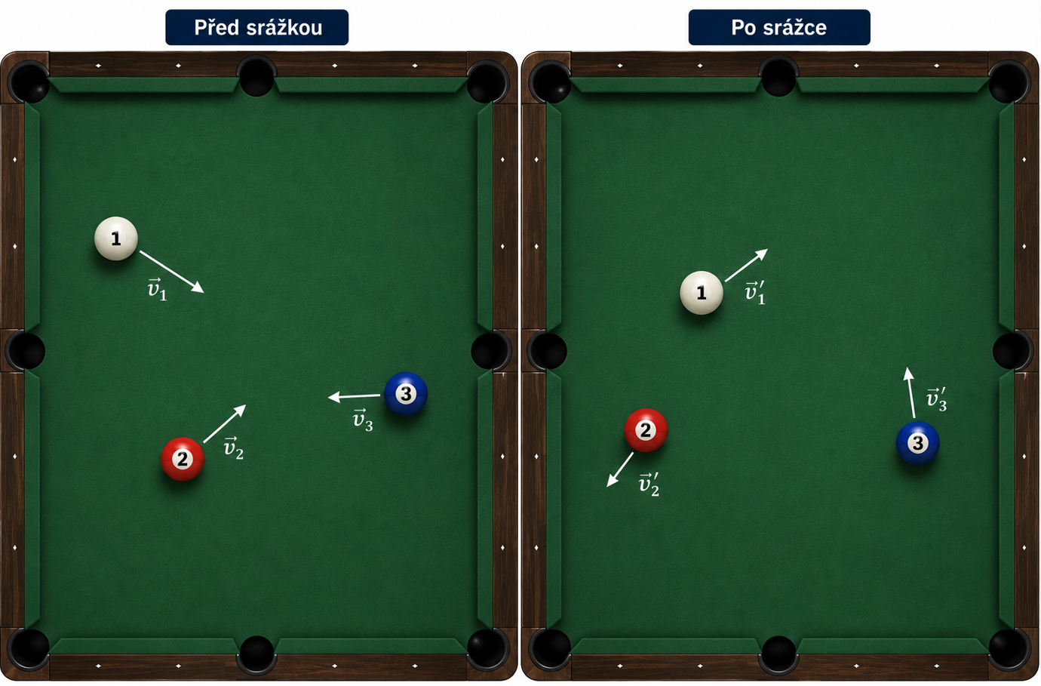






7. Zákon zachování hybnosti.
Zákon zachování hybnosti
Celková hybnost izolované soustavy hmotných bodů (těles) se vzájemným působením nemění a zůstává konstantní (stálá).
$$\vec{p}=\vec{p_{1}}+\vec{p_{2}}+…+\vec{p_{n}}$$
$$\vec{p_{před}}=m_{1}\vec{v_{1}}+m_{2}\vec{v_{2}}+m_{3}\vec{v_{3}}$$
$$\vec{p_{po}}=m_{1}\vec{v_{1´}}+m_{2}\vec{v_{2´}}+m_{3}\vec{v_{3´}}$$
$$\vec{p_{před}}$$
$$=$$
$$\vec{p_{po}}$$

Slide 33
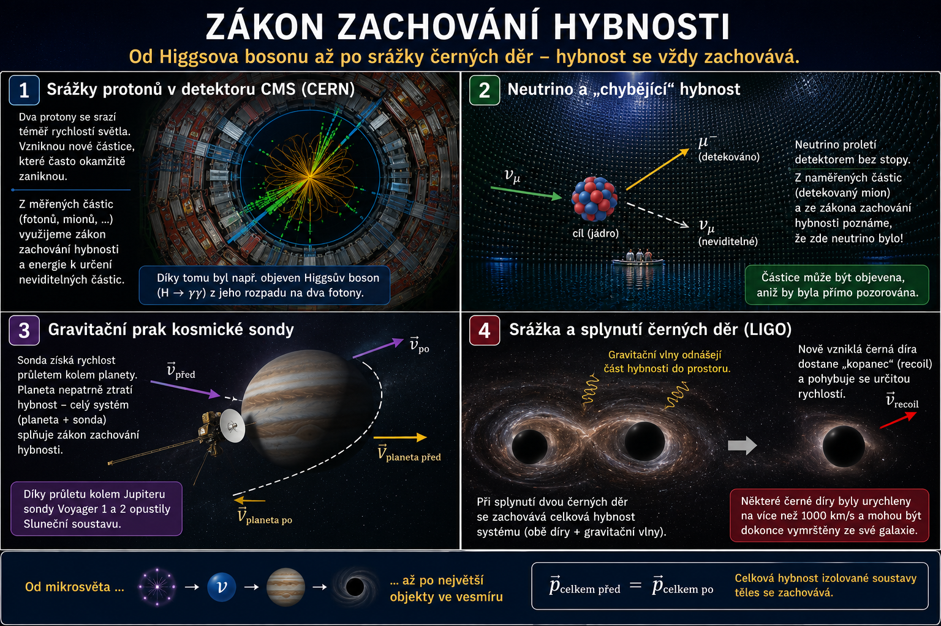
7. Zákon zachování hybnosti.

Slide 34
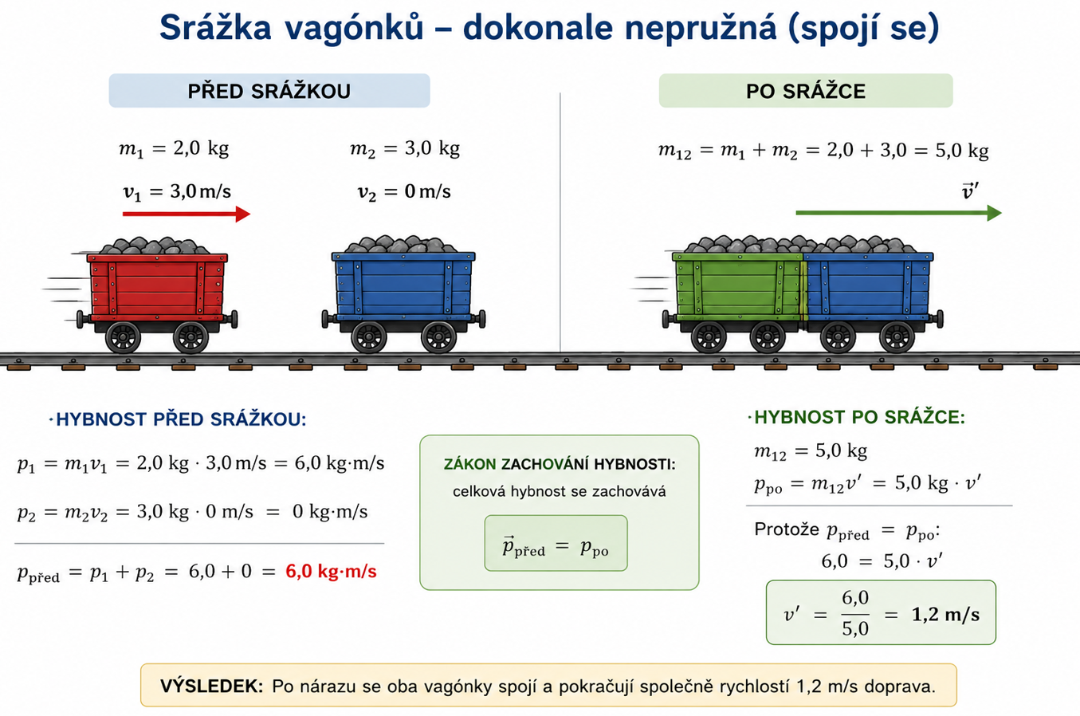
7. Zákon zachování hybnosti – příklad 1.

Slide 35
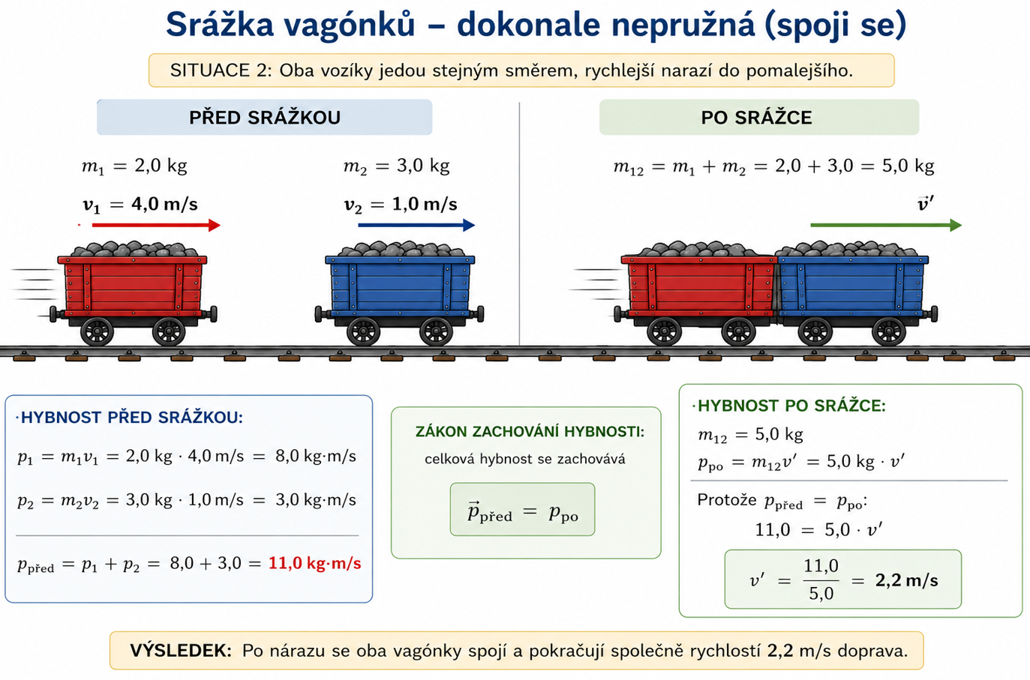
7. Zákon zachování hybnosti – příklad 2.

Slide 36
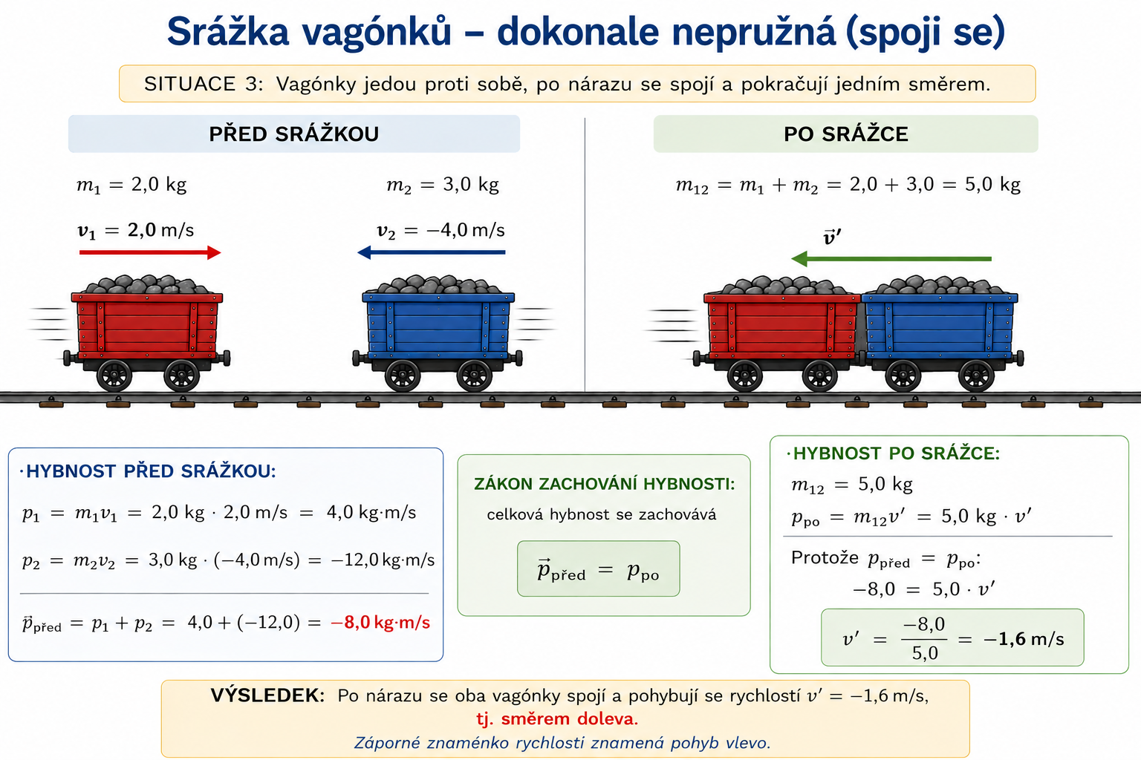
7. Zákon zachování hybnosti – příklad 3.

Slide 37
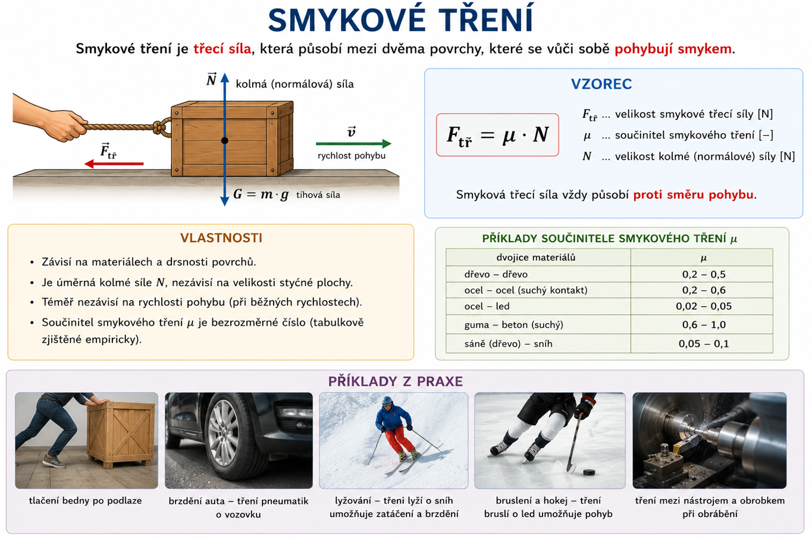
8. Smykové tření.

Slide 38
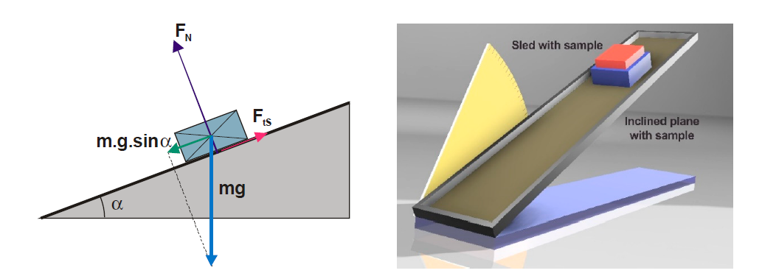


9. Nakloněná rovina.
Síly působící na těleso neuvažujeme-li tření:
svisle dolů působí tíhová síla $F_{G}=mg$
kolmo na nakloněnou rovinu působí reakce roviny na těleso $F_{N}$
výsledná síla ve směru pohybu $F=mg\sin{α}$
pohybová rovnice: $ma=mg \sin{α}$
vztah pro zrychlení: $a=g \sin{α}$
Síly působící na těleso uvažujeme-li tření:
svisle dolů působí tíhová síla $F_{G}=mg$
kolmo na nakloněnou rovinu působí reakce roviny na těleso $F_{N}$
výsledná síla ve směru pohybu $F=mg\sin{α}$ je menší o třecí sílu $F_{t}=f mg cos α$ působící proti pohybu
pohybová rovnice: $ma=mg (sin{α−f cos α)}$
vztah pro zrychlení: $a=g (sin{α−f cos α)}$

Slide 39

10. Dostředivá a odstředivá síla.

Slide 40

11. Setrvačné síly v neinerciálních soustavách.

Slide 41

12. Coriolisova síla.

Slide 42

12. Coriolisova síla.

Slide 43



12. Coriolisova síla.
Velká rudá skvrna na Jupiteru

Slide 44


12. Coriolisova síla.
Frame dragging, rotující (Kerrova) černá díra a strhávání prostoročasu v ergosféře
rotující černá díra nepůsobí na své okolí jen běžnou gravitační přitažlivostí,
ale její obrovský moment hybnosti doslova kroutí a vtahuje samotnou tkaninu
prostoru a času do rotace spolu se sebou: https://www.sciencedaily.com/releases/2025/12/251218060556.htm

